Slide 1

ΛΙγα πρΑγματα που Εμαθα σε μια λΕσχη ανΑγνωσηΣ
Χριστίνα Βουμβουράκη

Slide 2
– Μία λέσχη ανάγνωσης σε κάνει ενεργό αναγνώστη. Σε μία λέσχη δε διαβάζεις παθητικά, διαβάζεις προσπαθώντας να ξεχωρίσεις το ουσιαστικό από το επουσιώδες, το αυθεντικό από το υποκατάστατο. Μαθαίνεις να αναγνωρίζεις όχι μόνο αν κάτι σου αρέσει ή όχι, αλλά και το γιατί. Ψάχνεις ή ανακαλύπτεις από τους συν-αναγνώστες σου πληροφορίες για τον συγγραφέα και το ευρύτερο πλαίσιο κάθε βιβλίου και έτσι εν τέλει κάνεις πολλούς ενδιαφέροντες συσχετισμούς με άλλα αναγνώσματα, δημιουργώντας νέες προοπτικές ανάγνωσης.
–

Slide 3
Μία λέσχη ανάγνωσης σε εκπαιδεύει να ακούς και να επιχειρηματολογείς. Κάθε γνώμη μετράει και προσθέτει μια πολύτιμη οπτική, γι’ αυτό και είναι πάντα ευπρόσδεκτη. Ακόμη κι οι πιο ακραίες τοποθετήσεις, τύπου «αυτό δεν είναι λογοτεχνία» μπορούν να γεννήσουν ενδιαφέρουσες συζητήσεις.
Ο στοχασμός κάνει μία ανάγνωση βαθύτερη και περισσότερο ανθεκτική στο χρόνο.
Το έθεσε εύστοχα ο Edmund Burke:
«Το να διαβάζεις χωρίς να στοχάζεσαι είναι σαν να τρως χωρίς να χωνεύεις».

Slide 4

– Όταν εκφράζεις τη γνώμη σου για ένα βιβλίο, ουσιαστικά μιλάς για τον εαυτό σου, μιλάς για το πως βλέπεις τον κόσμο ή για το πως τον ονειρεύεσαι, μιλάς για τα βιώματα σου. Επειδή μας είναι δύσκολο να κουβεντιάζουμε με ειλικρίνεια, ελεύθερα και ουσιαστικά για τον εαυτό μας, κάνοντας το βιβλίο όχημα της συζήτησης, απελευθερωνόμαστε. Τα βιβλία διαμεσολαβούν ώστε να προσεγγίσουμε ο ένας τον άλλον χωρίς άμυνες και να γνωριστούμε καλύτερα.

Slide 5

– Το διάβασμα δε μας κάνει «καλύτερους ανθρώπους», μας φέρνει πιο κοντά σ’ αυτό που πραγματικά είμαστε, επιταχύνει κατά κάποιον τρόπο την εσωτερική ανάπτυξή μας. Το να είσαι σε μία λέσχη ανάγνωσης όμως ναι, αυτό πιστεύω μας κάνει καλύτερους. Επειδή ενεργοποιείται η διάθεση μας για αλληλοκατανόηση. Επειδή βελτιώνονται οι επικοινωνιακές ικανότητές μας και μαθαίνουμε να λαμβάνουμε από κοινού αποφάσεις και αν χρειαστεί να συμβιβαζόμαστε προς όφελος του κοινού καλού. Το σημαντικότερο, μας δίνει την ευκαιρία να αλλάξουμε το περιβάλλον για να αξιολογήσουμε και ίσως για να τροποποιήσουμε την κοσμοθεωρία μας. Η λέσχη ανάγνωσης είναι ένα μη απειλητικό περιβάλλον.

Slide 6

– Είναι αναζωογονητικό να δίνεις χρόνο από την καθημερινότητα σου σε κάτι που αγαπάς. Αν αγαπάς τα βιβλία, αλλά βλέπεις ότι δεν έχεις χρόνο γι’ ανάγνωση, έχεις έναν καλό λόγο να γίνεις μέλος σε μία λέσχη ανάγνωσης. Μία λέσχη είναι το ιδανικό κίνητρο, να μην αραχνιάσει ένα βιβλίο στο κομοδίνο σου με τον σελιδοδείκτη στην σελίδα 44· σε παρακινεί να ολοκληρώσεις μια ανάγνωση σύντομα.

Slide 7
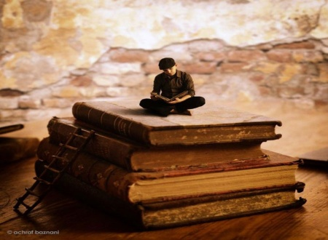
– Είναι εξαιρετικά γόνιμο να διαβάζεις βιβλία τα οποία δεν επιλεγείς ο ίδιος.
Αν δε σου αρέσουν αργά ή γρήγορα τα αφήνεις στην άκρη.
Αν τύχει όμως και σε κερδίσουν έχεις κάνει ένα συναρπαστικό βήμα σε άγνωστους κόσμους που δεν ήξερες καν ότι υπήρχαν, επεκτείνοντας τους ορίζοντες της σκέψης σου.

Slide 8
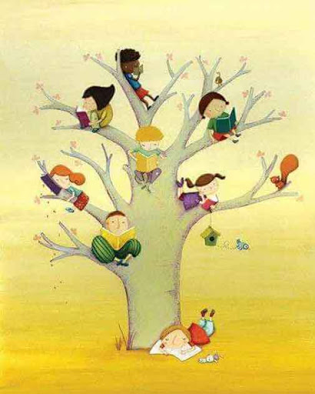
– Όσο μεγαλύτερη είναι η ανομοιογένεια μιας λέσχης, τόσο πιο ενδιαφέρουσες συζητήσεις μπορούν να γίνουν.
Η διαφορετική οπτική έρχεται από ανθρώπους διαφορετικών ηλικιών, φύλου, καταγωγής, εκπαίδευσης.
Η ομοιογένεια όμως προσφέρει ασφάλεια κι ένα αίσθημα αποδοχής που εκμηδενίζει πιθανούς τυχόν κινδύνους παρεκτροπών, οπότε και την επιλέγουμε συνήθως έναντι της ανομοιογένειας.
Το ίδιο συμβαίνει με την οικειότητα μεταξύ των μελών, έπειτα από πολυετή συνύπαρξη, επέρχεται ώσμωση, γλυκαίνει η ατμόσφαιρα, αλλά γίνεται λιγότερο γόνιμη η συζήτηση κάθε φορά.

Slide 9

Χριστίνα Βουμβουράκη
Χριστίνα Βουμβουράκη
Η Χριστίνα Βουμβουράκη γεννήθηκε το 1975 στη Θεσσαλονίκη. Σπούδασε Αρχιτεκτονική στο Α.Π.Θ και στο Ε.Μ.Π. (Μεταπτυχιακό δίπλωμα ειδίκευσης, «Σχεδιασμός - Χώρος – «Πολιτισμός»). Εργάζεται ως Αρχιτεκτόνισσα με έδρα στη Θεσσαλονίκη και είναι συνδημιουργός του εικαστικού εργαστηρίου Stheta.

